Slide 1

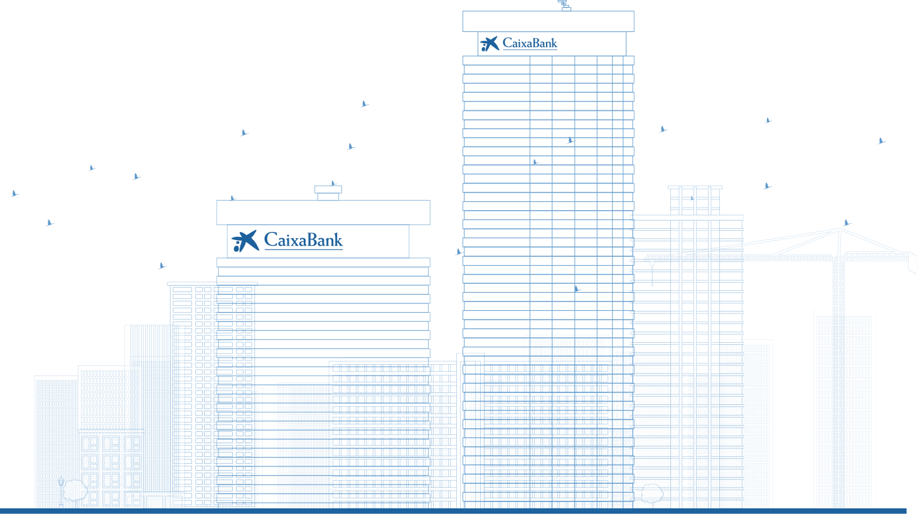

El Futuro está para Crearlo
PERE NEBOT
CaixaBank

Slide 2
Carrera Profesional

Slide 3
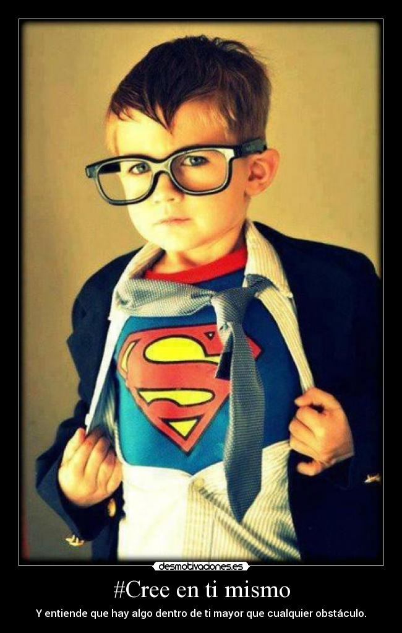
Cree en ti mismo...

Slide 4

La importancia de la colaboración...

Slide 5

Nadie va a darte nada...

Slide 6
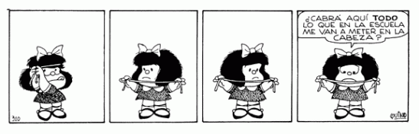
Nunca dejes de formarte...

Slide 7
¿Como es hoy nuestro cliente?

Slide 8
¿Como es el cliente hoy? - Tecnológico
El 64% está “constantemente conectado” durante todo el día
Conectados constantemente durante toda la semana
Lunes
Martes
Miérc.
Jueves
4,2
4,6
4,5
4,3
Viernes
Sábado
Domingo
4,5
4,4
4,2
Horas diarias de conexión a Internet

Slide 9
¿Como es el cliente hoy? - Tecnológico
A pesar de su elevada penetración, el Smartphone es el dispositivo que más sigue creciendo
-4
-1
85%
+7
53%
44%
Smartphone
Portátil
PC Sobremesa
+1
9%
+2
38%
Tablet
Wearables
Ranking de dispositivos digitales a nivel mundial (%)

Slide 10

¿Como es el cliente hoy? - Tecnológico
300 horas de video subidos cada minuto

Slide 11
¿Como es el cliente hoy? - Desconfiado
Esta conectividad ininterrumpida y el acceso a tanto contenido hace que los usuarios sean más selectivos
A nivel global, el 18%
usa Ad Blockers
Y en Europa el 30%

Slide 12
Tendencias Tecnológicas

Slide 13



The customer
is changing
Multichannel customer’s behaviour changed in CaixaBank radically in 10 years
2004
2014

Slide 14




Movilidad: Impacto en el Cliente
En 2017 la expectativa es que solo el 7% de las relaciones de la banca
serán en la oficina o presencialmente
Móvil
20-30 interacciones
mensuales
Oficina
1-2 visitas anuales
Web / Tablets
7-10 interacciones
mensuales
Autoservicio
6-8 interacciones
mensuales

Slide 15

Big Data : Beneficios y Riesgos de una sociedad dirigida por el Dato
¿Que és Big Data?

Slide 16
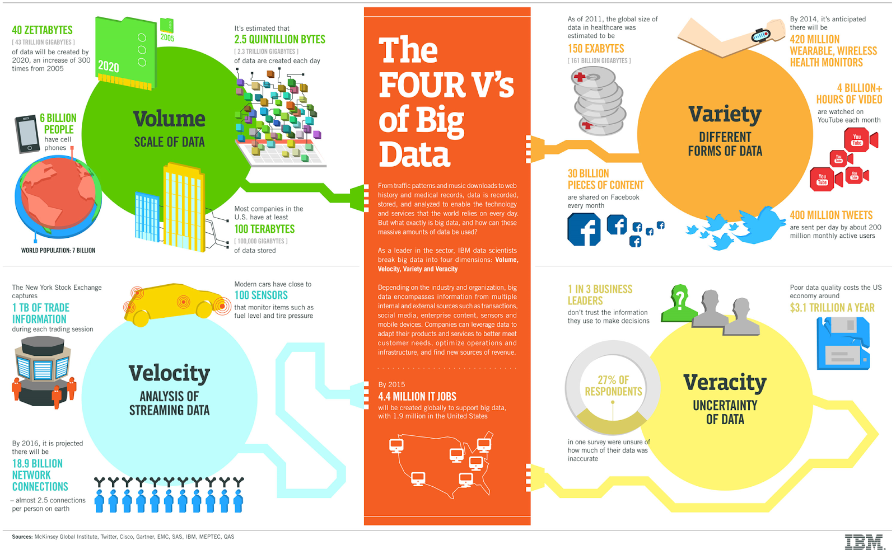

Slide 17
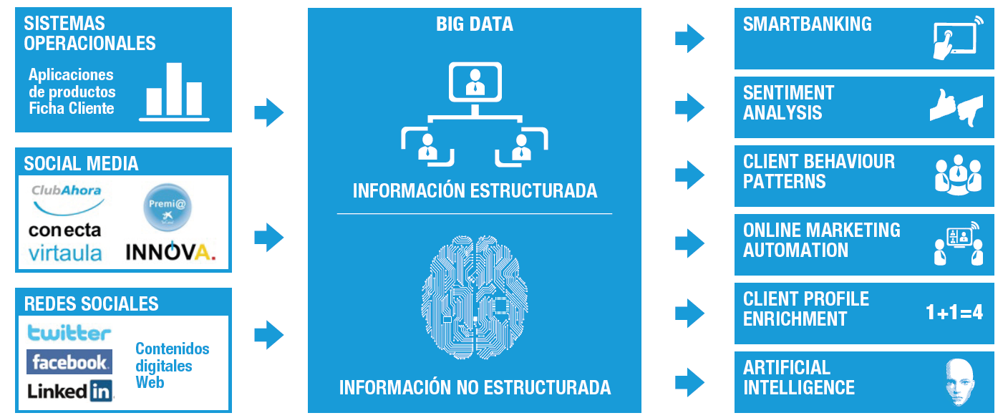
Big Data: Transform Data into Knowledge
Esquema Conceptual Big Data

Slide 18
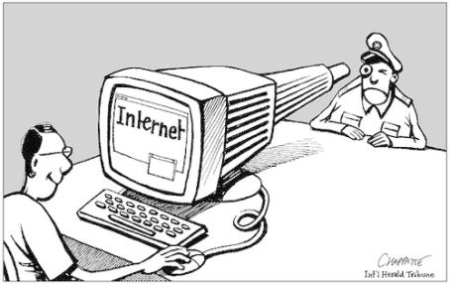
Nuevos Riesgos: el Valor del Dato
El Dato es tuyo.. No regales tu privacidad.
La sociedad es, en un 99,9% bienintencionada...
Grandes Utilities
Entidades Financieras
Telcos
Gobiernos
…. Pero existe un 0,1% que no lo son y aprovechan:
Fallos en los sistemas
Ingeniería social.
Comercio del Dato
DeepWEB
CyberAwareness: Es necesario reforzar la educación desde las bases sobre la importancia de la privacidad y del valor del dato.
La legislación debe evolucionar y clarificar el uso del dato

Slide 19




Cognitive computing & AI
Cognitive Computing
Adaptive
Stateful
Combines machine learning, reasoning, natural language processing, speech, vision,
human computer interaction
Interactive
Contextual
Interactive
Human brain

Slide 20
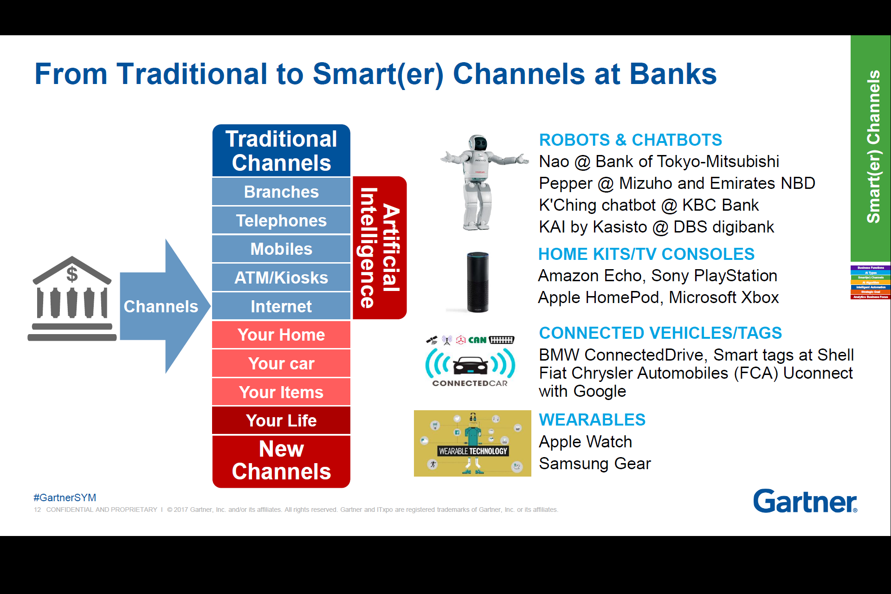
Cognitive computing & AI

Slide 21
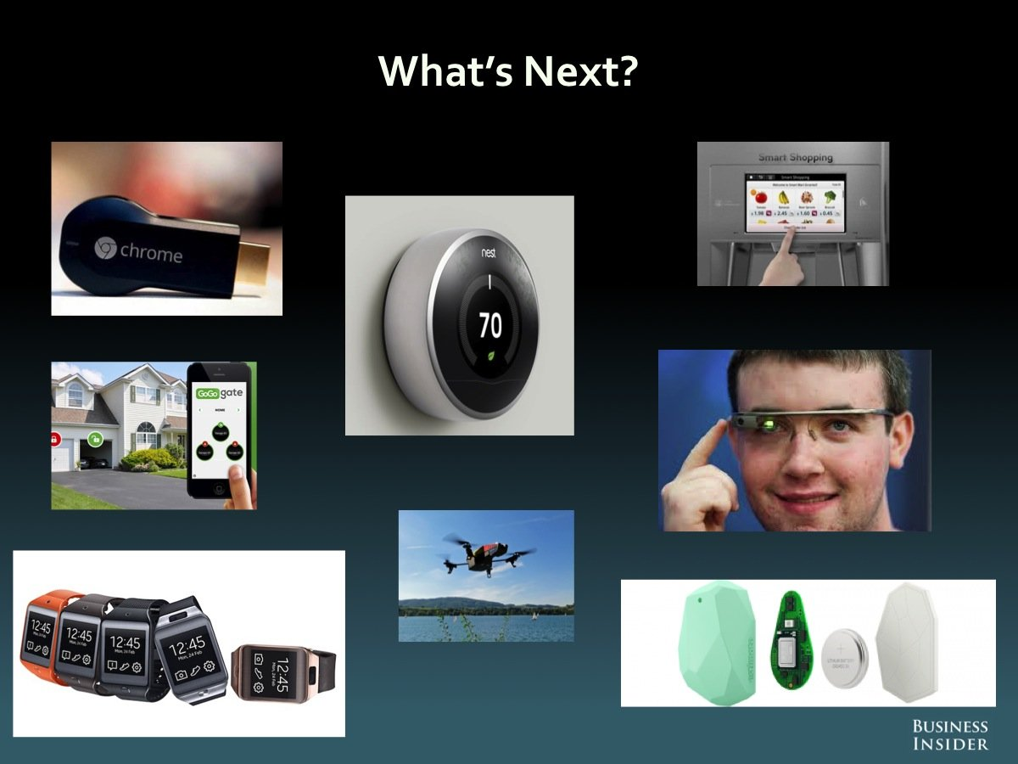
The Internet of Things.....Everything!

Slide 22
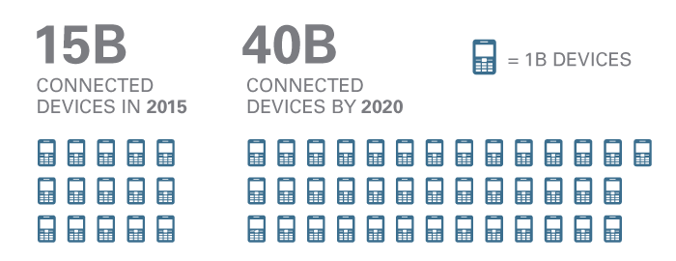
The Internet of Things.....Everything!

Slide 23
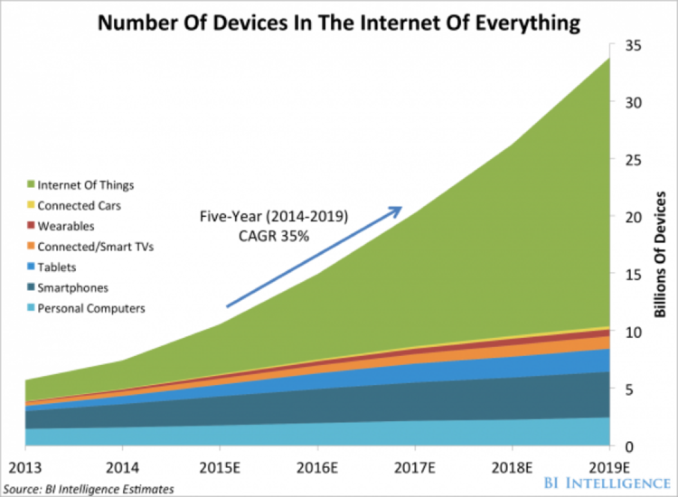
The Internet of Things.....Everything!

Slide 24

The Internet of Things.....Everything!

Slide 25
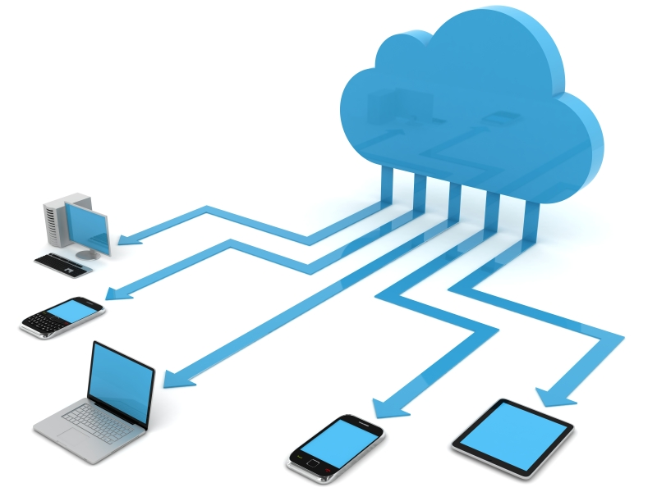
Nuevos Riesgos, el Cloud Amenaza Tormenta
Cloud: Las empresas pueden disfrutar, contratando a un proveedor de servicios, de una infraestructura técnica:
Escalable
Actualizada Tecnológicamente
Pay per Use
Reduciendo Costes iniciales
Seguro
Con acceso a nuevas tecnologías / Skills
Existen Cloud:
Privados (de propiedad)
Públicos (comunitarios)
Híbridos (comunitarios gestionados
privadamente)

Slide 26


Nuevos Riesgos, el Cloud Amenaza Tormenta
Transformación de los procesos de negocio
Proceso de negocio como Servicio
Soluciones de Negocio
Aplicación
Aplicación
Aplicación
Aplicación
Aplicación
Plataforma de aplicaciones para el usuario
Software como Servicio
Ecosistema
Externo
Industria
Colaboración
Recursos
Humanos
Big Data & Analytics
Comercio
Marketing
Plataforma de desarrollo de aplicaciones basada en componentes de servicio
Construida sobre estándares abiertos
Platforma como Servicio
Big Data & Analytics
Traditional
Workloads
Desarrollo
Seguridad
Integración
Movilidad
Social
Virtualización y optimización de la infraestructura
Construida sobre estándares abiertos
Infrastructura como Servicio
Computación // Proceso
Almacenamiento
Networking
Público. Privado. Híbrido

Slide 27


Nuevos Riesgos, el Cloud Amenaza Tormenta
Flexibilidad
Rapidez
Elasticidad
Ubicación
Protección datos
Regulaciones

Slide 28

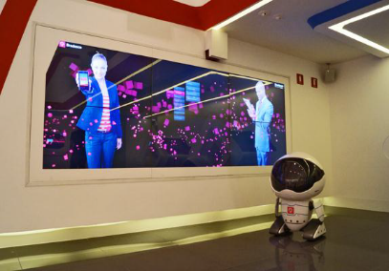
Digitalización en una página
Multicanalidad
Omnicanalidad
Opticanalidad
Con Servicios de Valor Añadido
Buscando la Innovación.
Uso del Big Data para aportar valor al Cliente
Relación Digital con el Cliente
Digitalización de la Compañía
Operativa Paperless y Digitalizada
Trazabilidad y Monitorización de los Procesos
Todos los procesos tienen que ser soportados por sistemas
Eficientar – Rediseñar los Procesos
Uso del Big Data para aportar valor a la compañía

Slide 29
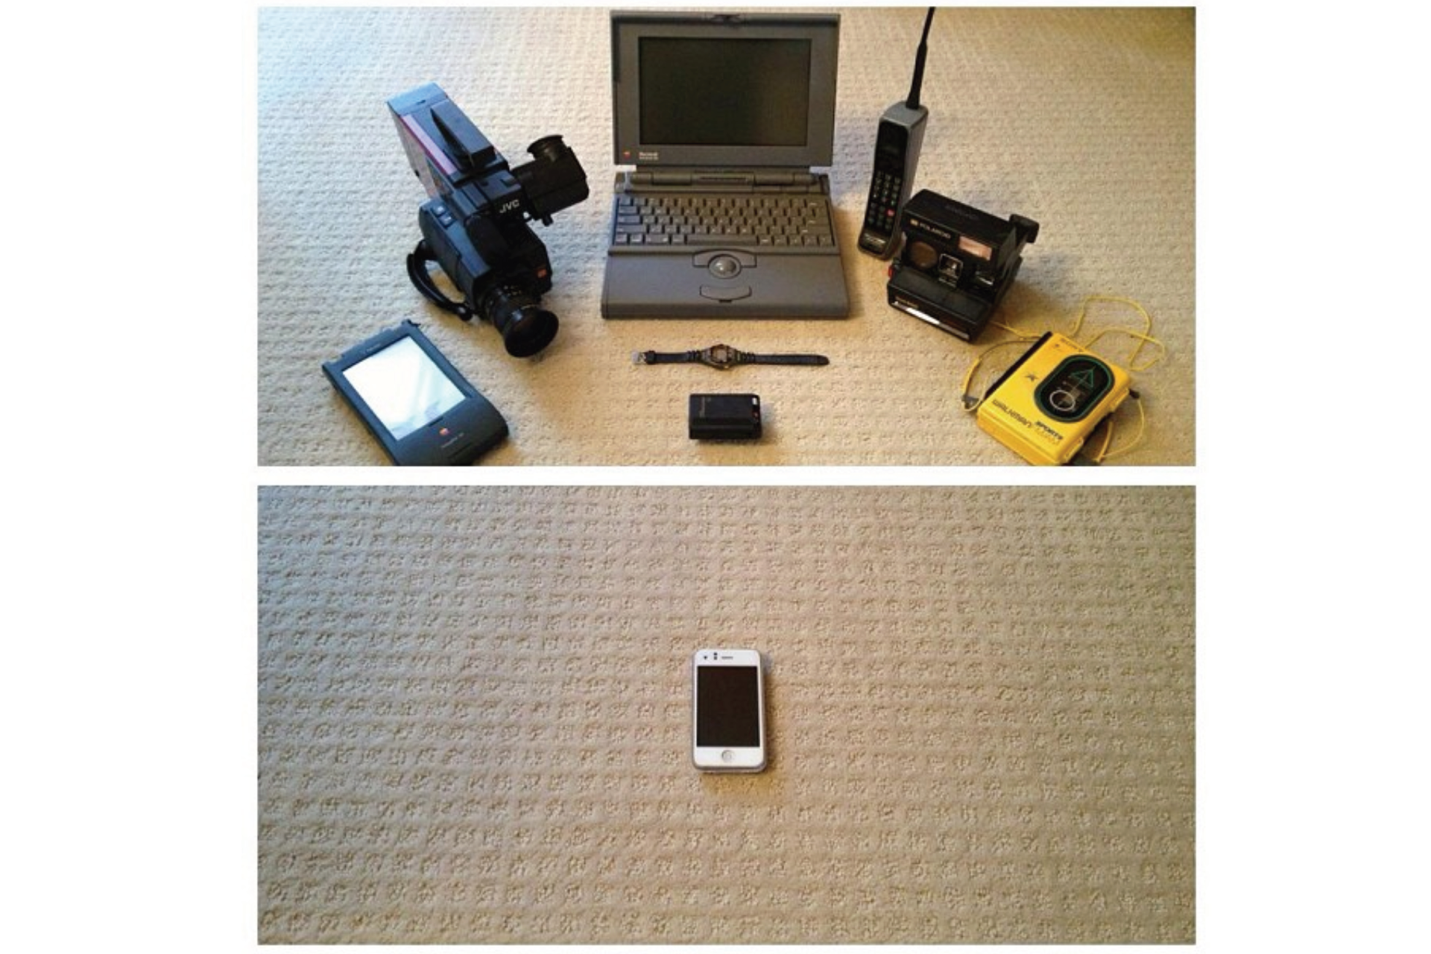


Mejor ser “Digital Disruptors” que ser “Digitally Disrupted”

Slide 30
Open platform architecture
Leading the
change
Internet
Business
Models
Mobile
Device
Explosion
Service
Oriented
Agility
Drivers
Open
APIs
Revenue
Growth
Brand
Expansion
New
Channels
Innovation
Opportunity

Slide 31








Leading the
change
BlockChain
Key Areas of Blockchain Activity in Financial Services
Trade
Finance
Securities Trading
and Settlement
Remittances and International Money Transfer
Reference
Data Management
KYC/AML
Internal
Payments
Loyalty
and Rewards
Insurance
AML = anti-money-laundering
KYC = Know your customer
Source: Gartner (November 2016)

Slide 32
¿Preguntas?

Slide 33
Muchas gracias
pnebot@caixabank.com
www.caixabank.com

